Slide 1
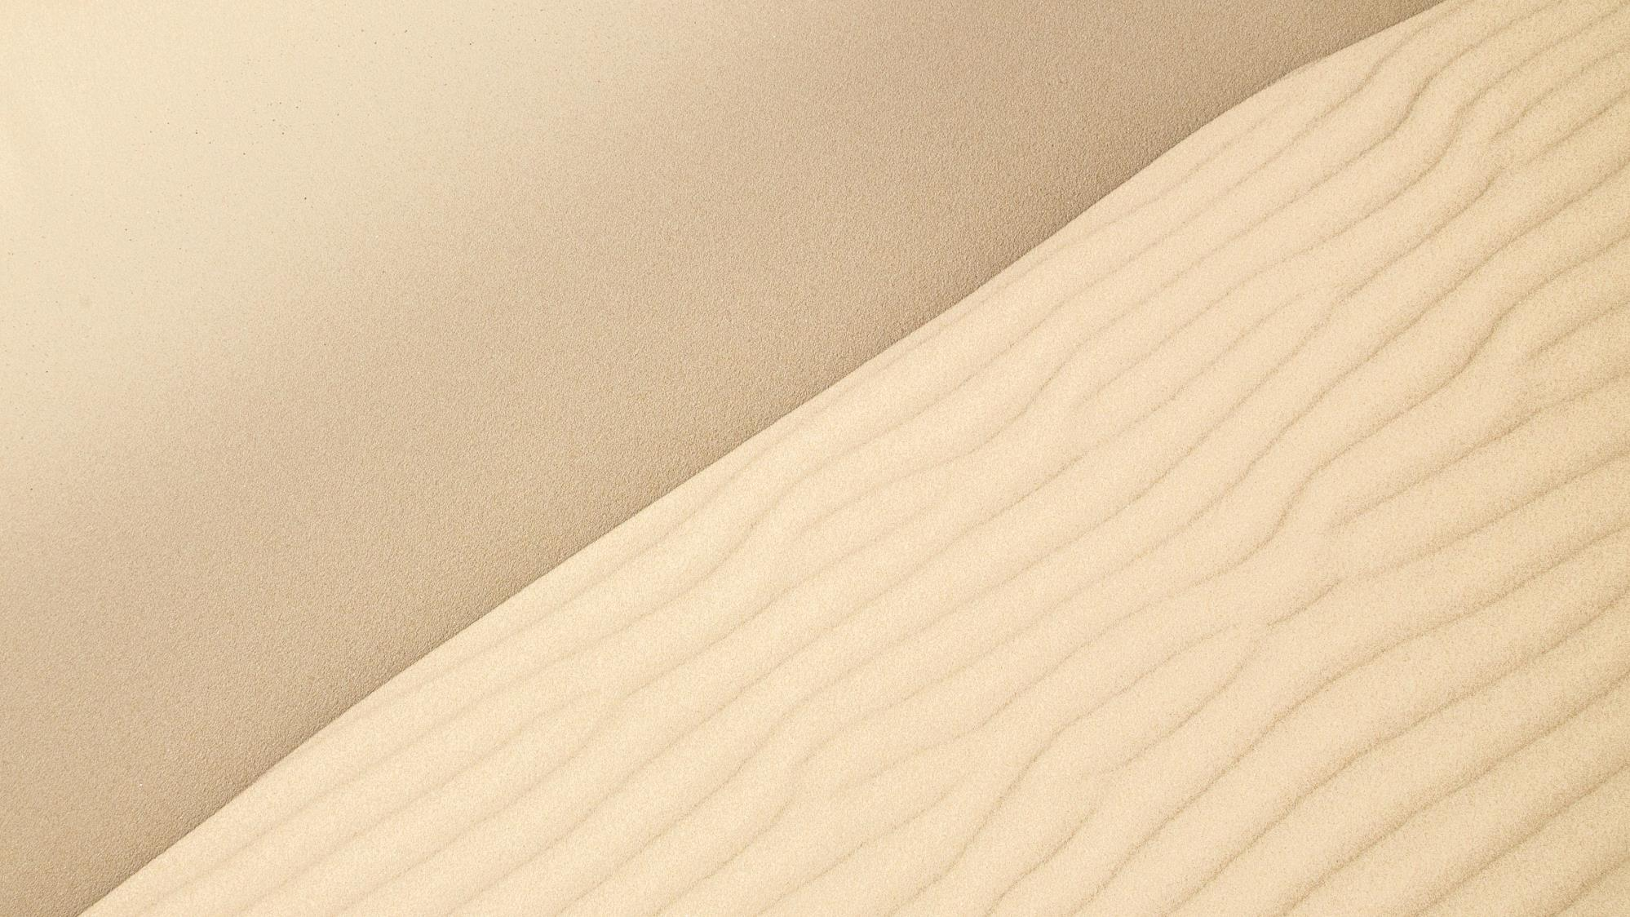
아두이노
프로젝트
20192556강대진
20192586이재하
ⓒSaebyeol Yu. Saebyeol’s PowerPoint

Slide 2
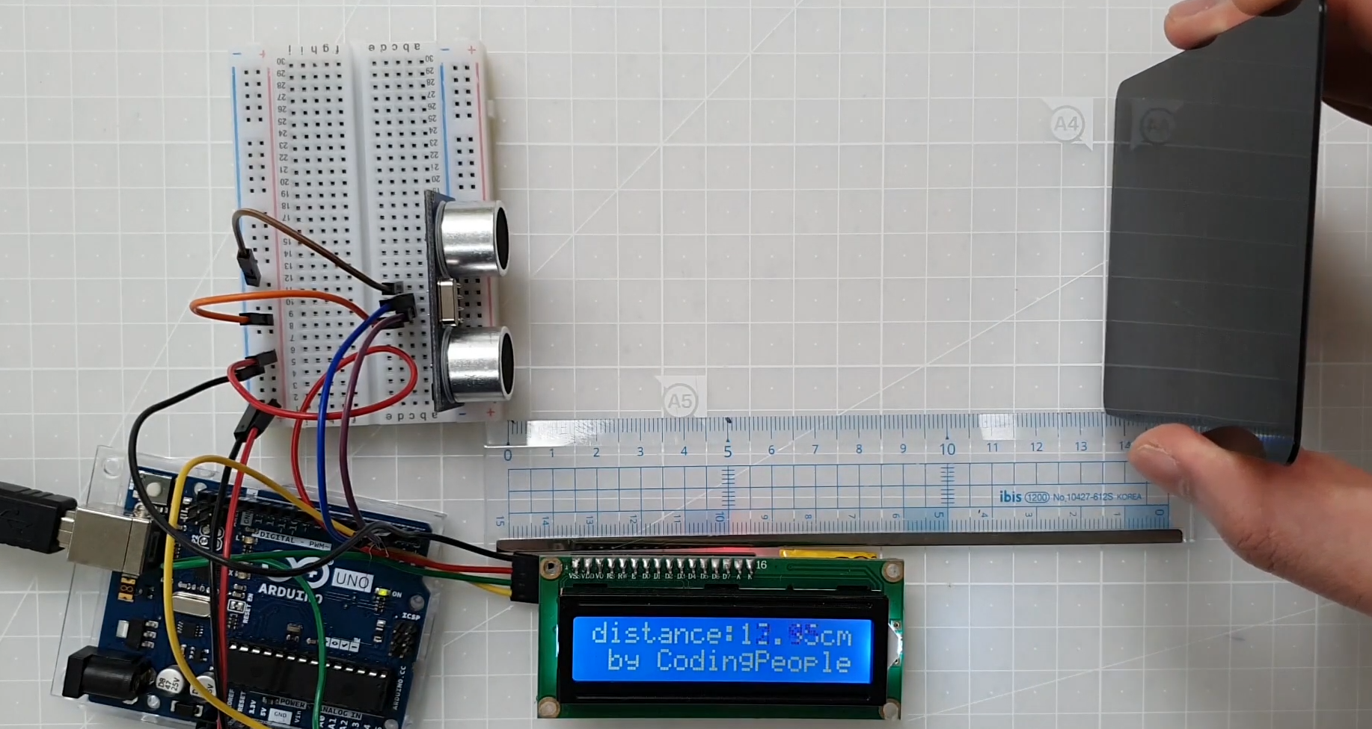
초음파 센서를 이용한 거리 측정
주제를 입력하세요
주제를 입력하세요

Slide 3
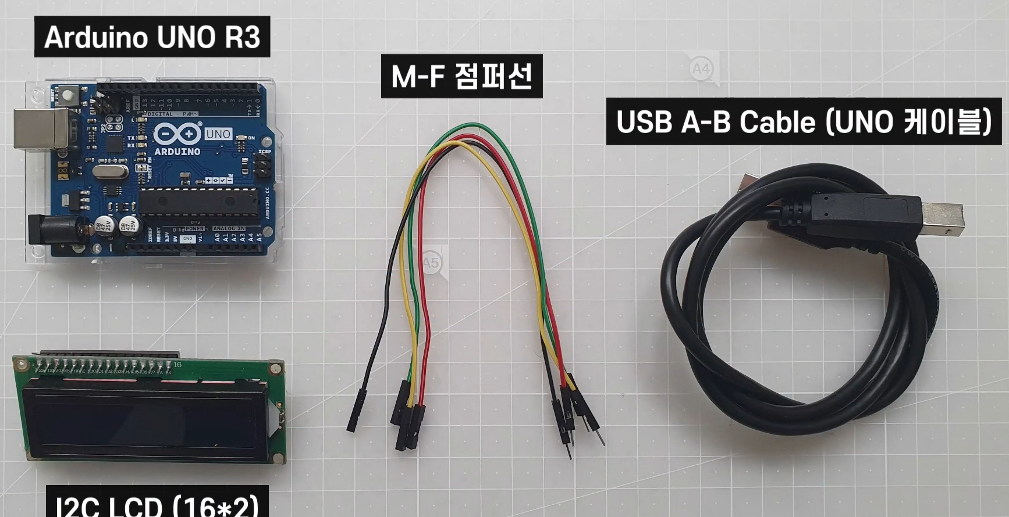
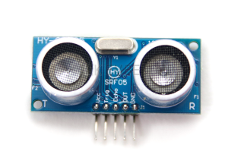
프로젝트를 진행하기 위한 준비물
초음파센서

Slide 4
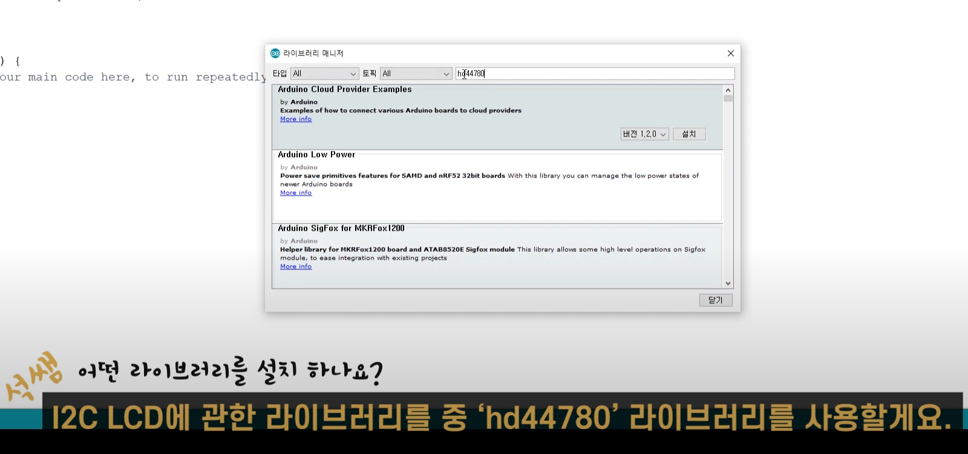
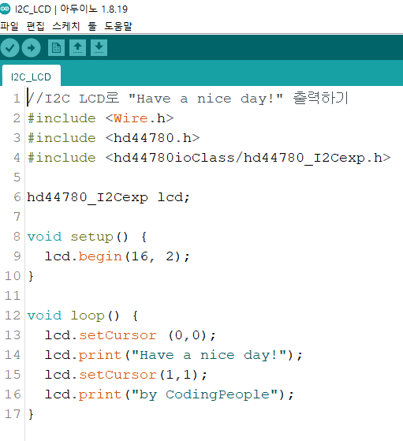
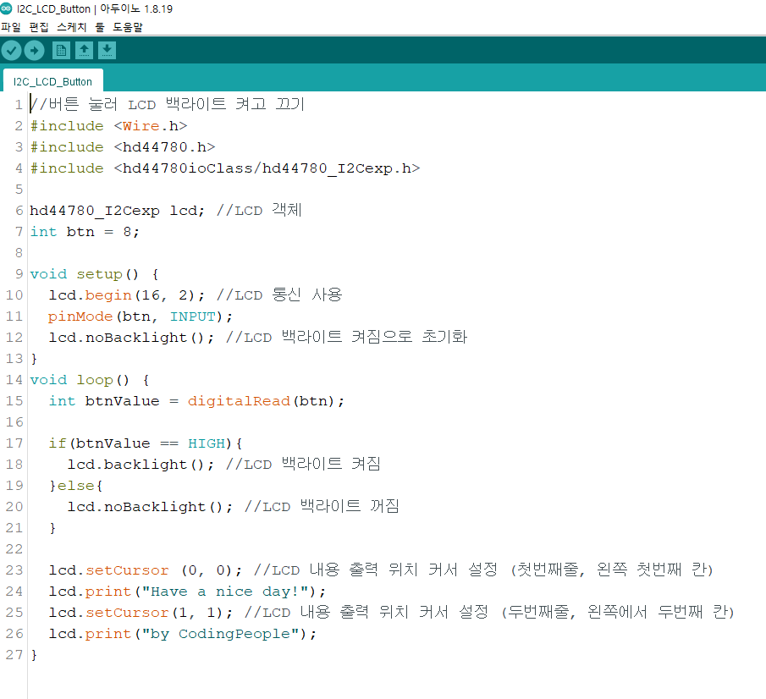
프로젝트에 필요한 소스및 라이브러리

Slide 5
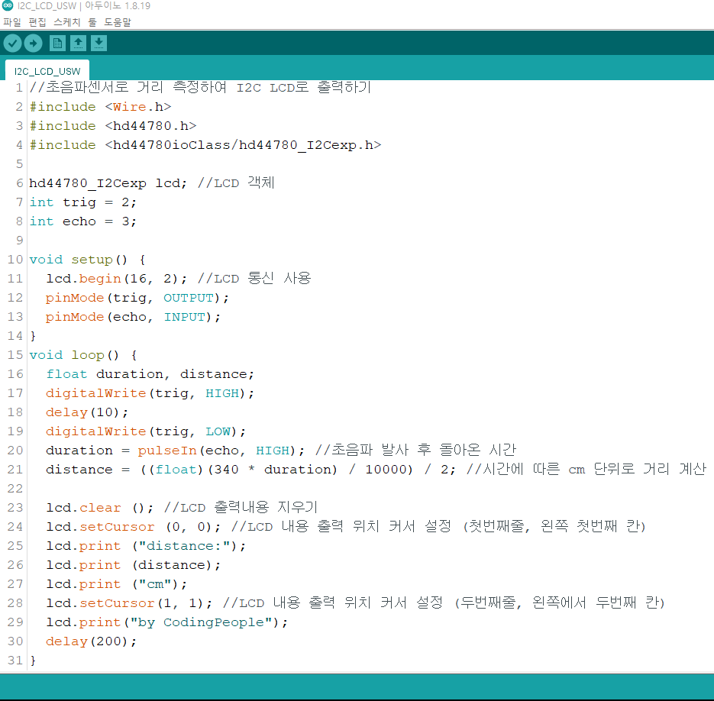
초음파 센서 동작을 위한 코드

Slide 6
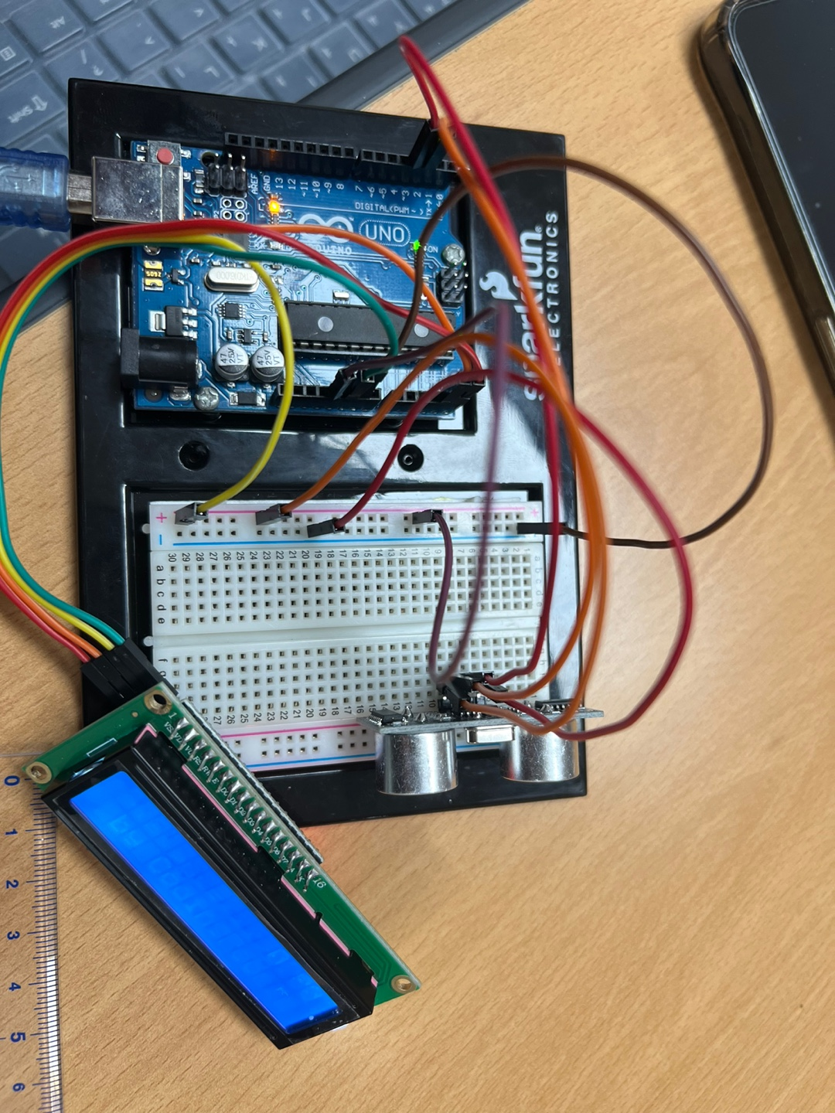
초음파 센서 완성 사진

Slide 7
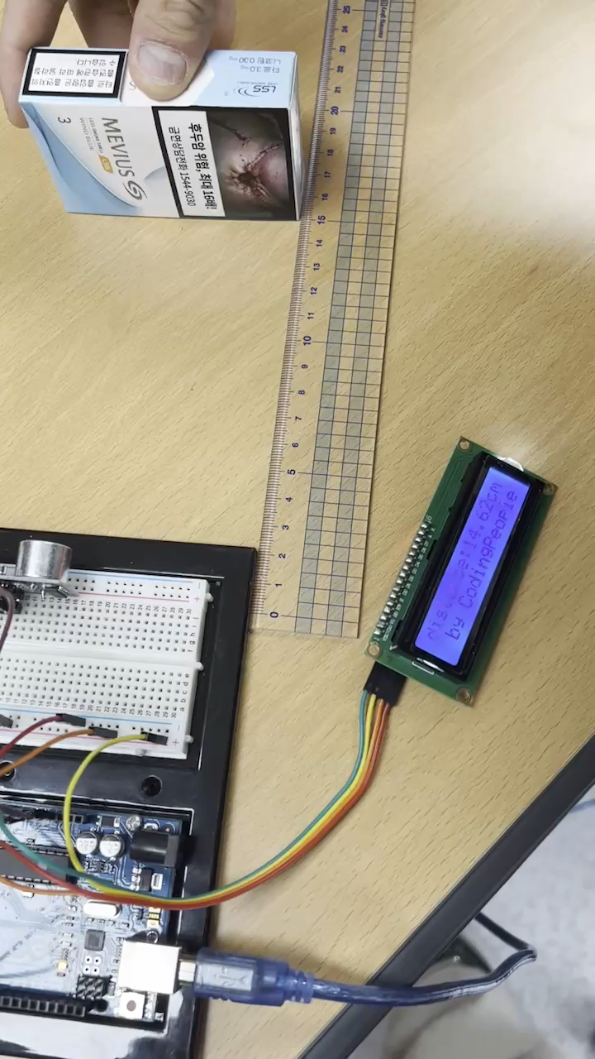
초음파 센서 동작 영상

Slide 8

감사합니다

